Slide 1
CHÀO MỪNG CÁC EM ĐẾN VỚI BÀI HỌC NGÀY HÔM NAY!

Slide 2
KHỞI ĐỘNG
Chăn nuôi công nghệ cao được ứng dụg cho đối tượng vật nuôi nào?
Theo em, các trang trại chăn nuôi có nên áp dụng mô hình chăn nuôi công nghệ cao không?

Slide 3
Chăn nuôi công nghệ cao
Chăn nuôi lợn
Chăn nuôi bò
Chăn nuôi gà
Giúp thuận tiện trong quản lí vật nuôi.
Kiểm soát chất lượng sản phẩm cũng như dễ dàng truy xuất nguồn gốc.

Slide 4
BÀI 19.
MỘT SỐ MÔ HÌNH CHĂN NUÔI
CÔNG NGHỆ CAO

Slide 5
NỘI DUNG BÀI HỌC
1
Mô hình chăn nuôi lợn công nghệ cao
2
Mô hình chăn nuôi bò sữa công nghệ cao
3
Mô hình chăn nuôi gà đẻ công nghệ cao

Slide 6
01
MÔ HÌNH
CHĂN NUÔI LỢN CÔNG NGHỆ CAO

Slide 7
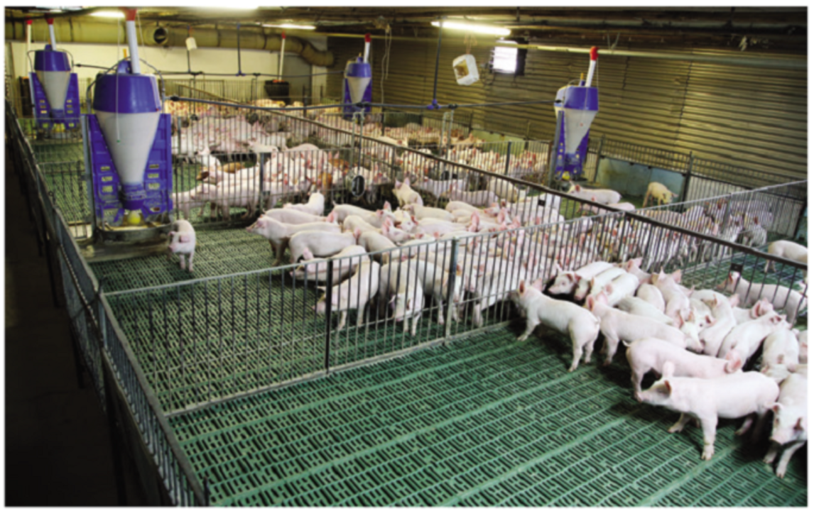
1.1. Chuồng nuôi hiện đại
Đọc nội dung phần 1.1 trong SGK và thực hiện yêu cầu:
Hãy nêu đặc điểm của chuồng nuôi hiện đại trong nuôi lợn công nghệ cao
Theo em, việc ứng dụng công nghệ cao trong chăn nuôi lợn có những thuận lợi và khó khăn gì?
Hình 19.1. Chuồng lợn thịt công nghệ cao

Slide 8
Mái tôn, mái kẽm
Đặc điểm
Hệ thống làm lạnh
Quạt hút khí nóng, CO2
Có hệ thống điều khiển nhiệt độ tự động.
Có hệ thống camera và các thiết bị cảm biến trong chuồng.

Slide 10
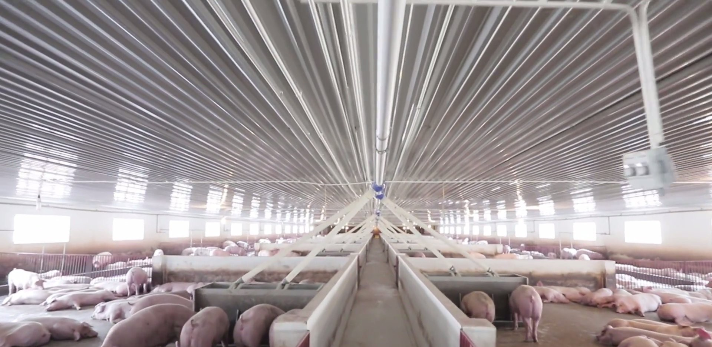
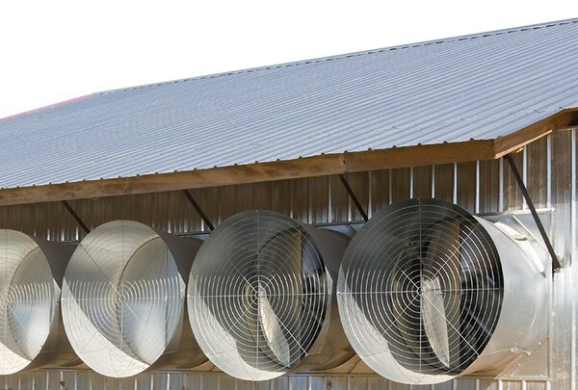
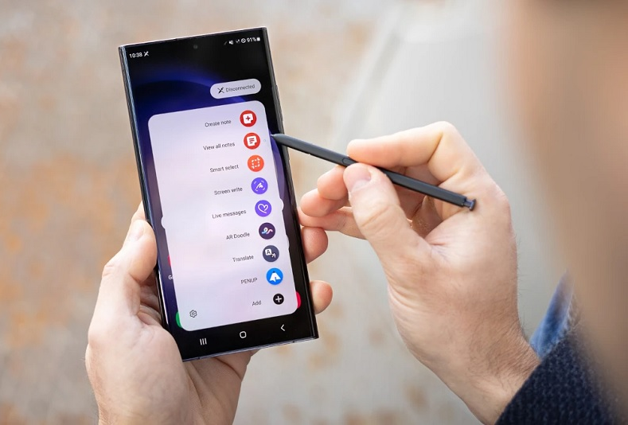
Hệ thống chuồng nuôi hiện đại
Hệ thống quạt gió, làm mát
Điều khiển bằng thiết bị cá nhân

Slide 11
Thuận lợi:
Thuận tiện trong quản lí vật nuôi và kiểm soát chất lượng sản phẩm.
Dễ dàng truy xuất nguồn gốc.
Tiết kiệm nhân công
Khó khăn:
Chi phí đầu tư cao.

Slide 12
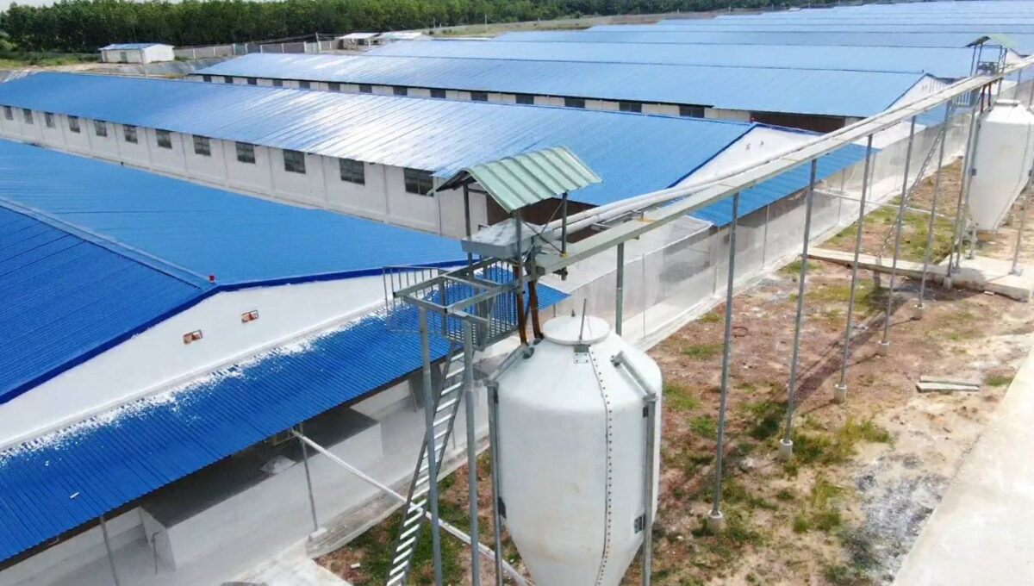
1.2. Hệ thống cung cấp thức ăn tự động
Đọc thông tin và thực hiện yêu cầu: Hãy cho biết vai trò và nguyên lí hoạt động của hệ thống cung cấp thức ăn trong mô hình nuôi lợn công nghệ cao.
Silo chứa thức ăn chăn nuôi

Slide 13
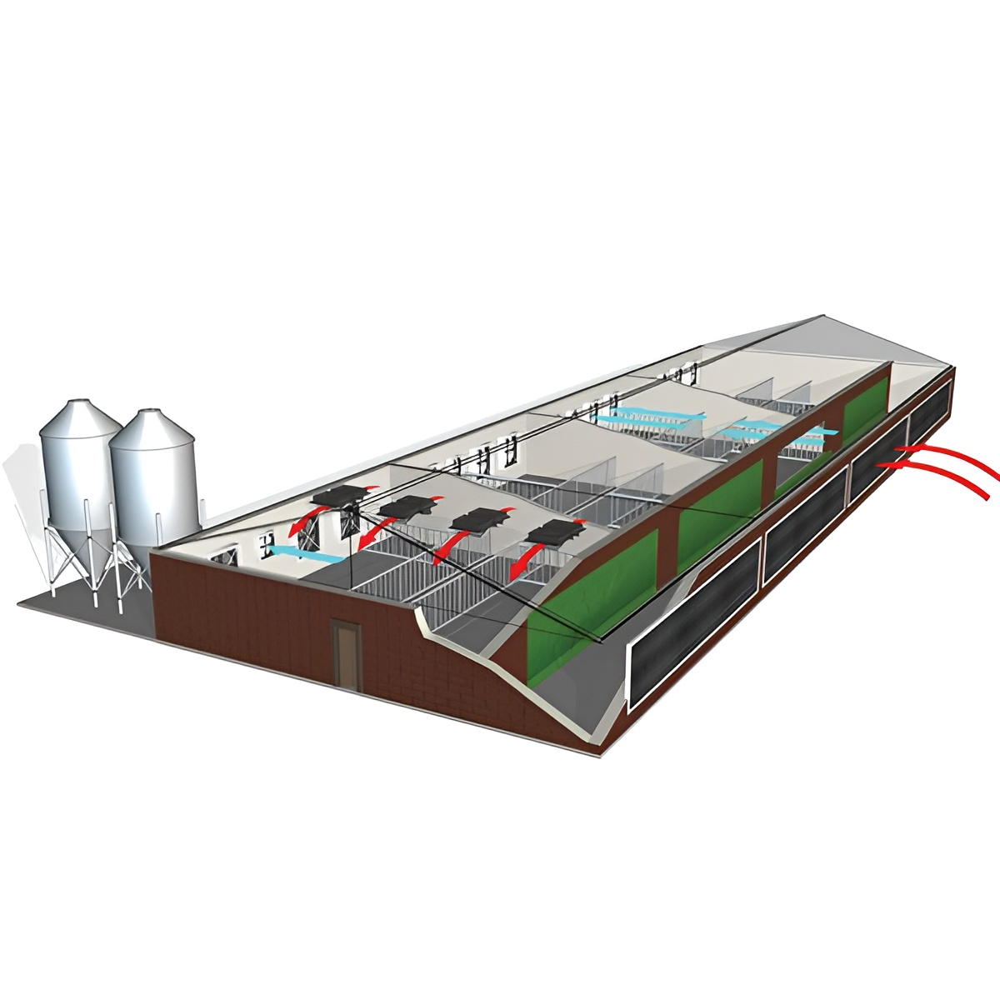
Hệ thống cung cấp thức ăn tự động thường gồm:
(i) Silo chứa thức ăn;
(ii) Mô tơ đường truyền xích đĩa, vít tải;
(iii) Đường dẫn truyền thức ăn;
(iv) Phễu nhận thức ăn và hộp định lượng thức ăn;
(v) Cảm biến định lượng thức ăn;
(vi) Máng ăn.

Slide 14
Vai trò
Tránh lãng phí thức ăn do rơi vãi
Cung cấp đủ lượng thức ăn theo từng thời kì phát triển của vật nuôi
Kiểm soát được chất lượng thức ăn
Tiết kiệm nhân công.

Slide 15
Nguyên lí hoạt động
Thức ăn từ silo theo hệ thống đường truyền vít tải, xích tải đến hộp định lượng thức ăn ở cuối đường truyền.
Thức ăn được bảo quản trong kho silo.
Thức ăn được cấp từ hộp định lượng xuống máng ăn.

Slide 16
Câu hỏi luyện tập SGK-108: Hãy mô tả quy trình quản lí chuồng nuôi trong mô hình chăn nuôi lợn công nghệ cao ở hình 19.2

Slide 17
Các yêu cầu quản lí chuồng nuôi
Quản lí tiểu khí hậu chuồng nuôi (nhiệt độ, độ ẩm, thông gió, các khí độc hại);
Quản lí vật nuôi (sức khỏe, năng suất, sinh sản, dịch bệnh,...);
Quản lí hoạt động của các trang thiết bị trong chuồng nuôi (hệ thống cung cấp thức ăn nước uống tự động);
Quản lí các thông tin nhập, xuất gia súc, vận chuyển, khách hàng,...

Slide 18
Quy trình quản lí chuồng nuôi
i
ii
iii
iv
Thông tin về vật nuôi được cập nhật, quản lí trên phần mềm
Hệ thống cảm biến, camera thu thập thông tin về chuồng, vật nuôi
Thông tin được chuyển về phần mềm quản lí, đánh giá,…
Đưa ra cảnh báo cho người chăn nuôi.
Ví dụ:
Nhiệt độ chuồng tăng cao
Nháy đèn đỏ
cảnh báo
Khởi động chế độ làm mát chuồng

Slide 19
02
MÔ HÌNH
CHĂN NUÔI BÒ SỮA CÔNG NGHỆ CAO

Slide 20
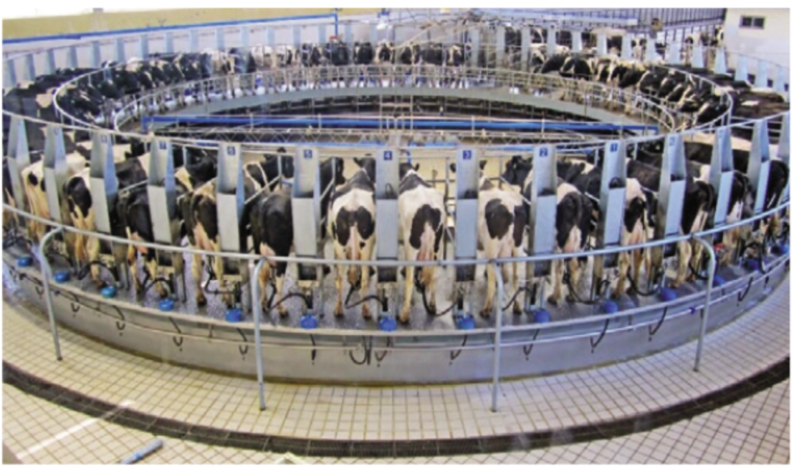
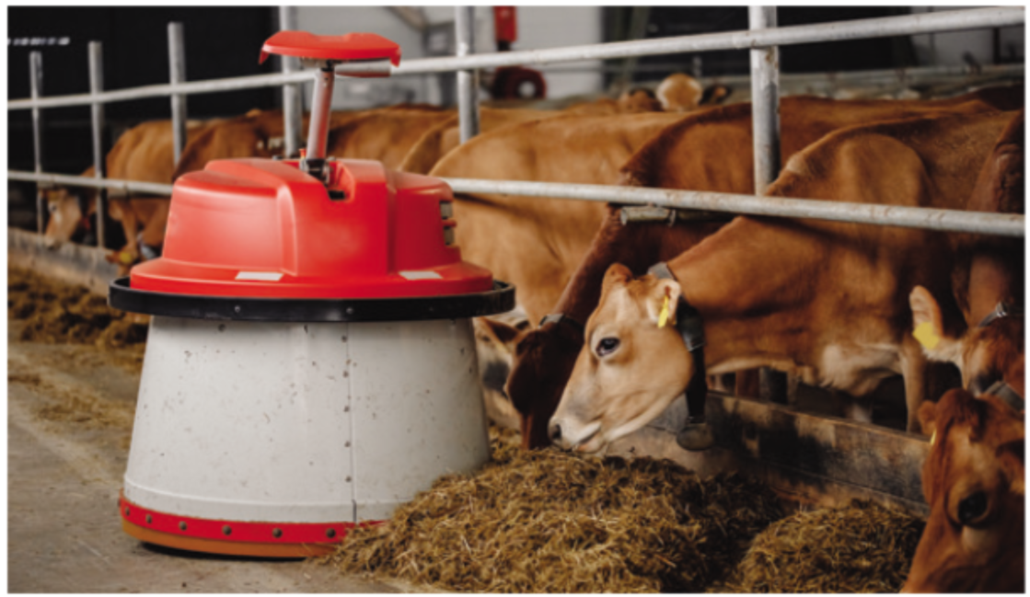
2.1. Chuồng nuôi hiện đại
Quan sát hình 19.4 kết hợp đọc thông tin và thực hiện yêu cầu:
a. Khu vắt sữa tự động, khép kín
b. Robot đẩy thức ăn trong chuồng
Hình 19.4. Chuồng nuôi bò ứng dụng công nghệ cao
Thảo luận nhóm: Mô hình chăn nuôi bò sữa công nghệ cao ứng dụng kiểu chuồng nuôi và các trang thiết bị hiện đại nào?

Slide 21
Mô hình chăn nuôi bò sữa công nghệ cao ứng dụng kiểu chuồng nuôi kín và các trang thiết bị hiện đại như:
Chíp điện tử để kiểm soát tình trạng sức khỏe,…
Sử dụng robot đẩy thức ăn cho bò

Slide 22
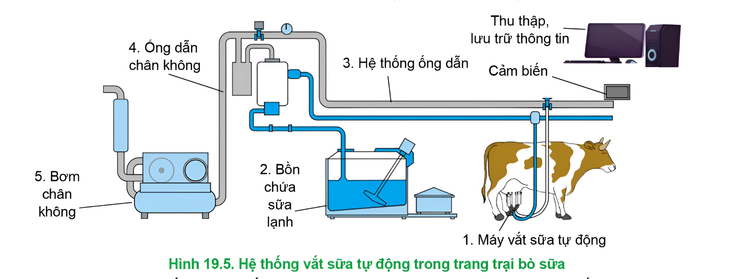
2.2. Hệ thống vắt sữa tự động
Đọc thông tin, quan sát hình ảnh và thực hiện yêu cầu: Hãy mô tả sự vận hành của hệ thống vắt sữa tự động ở Hình 19.5.

Slide 23
Các bước thực hiện
Bước 1.
Khởi động hệ thống bơm chân không
Bước 3.
Gắn các đầu núm hút sữa vào vú bò.
Sữa được qua hệ thống ống dẫn vào bồn chứa lạnh.
Sữa được bơm vào xe bồn lạnh và vận chuyển đi chế biến.
Bước 2.
Đưa bò vào nhà vắt sữa.
vệ sinh bầu vú trước khi vắt.
Hệ thống vắt sữa tự động đóng vai trò quan trọng trong các trang trại nuôi bò sữa công nghệ cao.

Slide 24
Vai trò
Giúp người chăn nuôi biết được chính xác sản lượng sữa của từng con bò.
Đảm bảo vệ sinh an toàn thực phẩm và cải thiện chất lượng sữa được vắt ra.
Khi hết con bò hết sữa, quá trình vắt sẽ kết thúc ➔ Giảm được nhân công và tiết kiệm được thời gian vắt sữa

Slide 25
Em hãy tìm đọc thông tin trong sách, báo, internet và cho biết các công nghệ đang được áp dụng trong chăn nuôi bò sữa công nghệ cao tại Việt Nam.
Các công nghệ đang được áp dụng trong chăn nuôi bò sữa công nghệ cao tại Việt Nam:
Hệ thống chăm sóc bò sữa tự động
Hệ thống tiêm bò tự động
Hệ thống phân tích dữ liệu
Sử dụng các thiết bị y tế thông minh.

Slide 26
03
MÔ HÌNH
CHĂN NUÔI GÀ ĐẺ CÔNG NGHỆ CAO

Slide 27
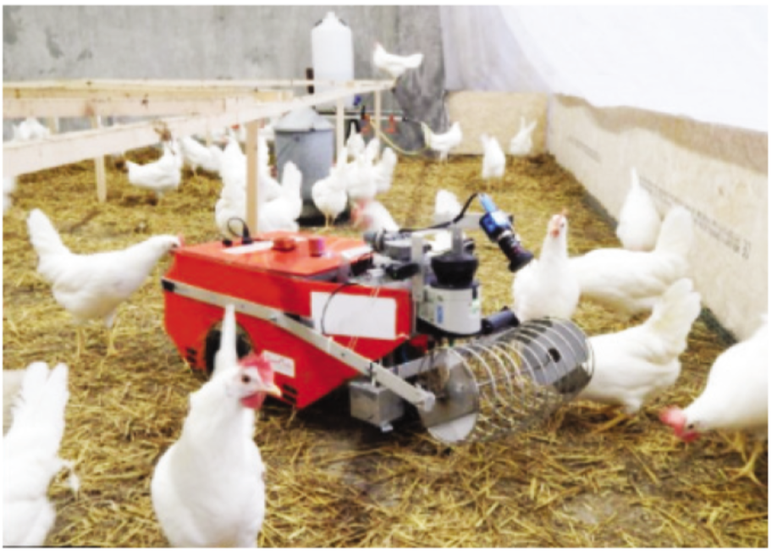
3.1. Chuồng nuôi hiện đại
Thảo luận nhóm: Đọc thông tin, quan sát hình 19.6 và thực hiện yêu cầu: Hãy nêu đặc điểm của chuồng nuôi gà đẻ công nghệ cao.
Đặc điểm:
Là chuồng kín có hệ thống kiểm soát nhiệt độ và hệ thống camera giám sát.
Được trang bị, bố trí hệ thống hút gió và làm mát.
Cho ăn, uống, lấy trứng tự động.
Có robot dọn vệ sinh, giám sát gà.
Hình 19.6. Robot dọn vệ sinh và thu trứng trong trại gà đẻ

Slide 28
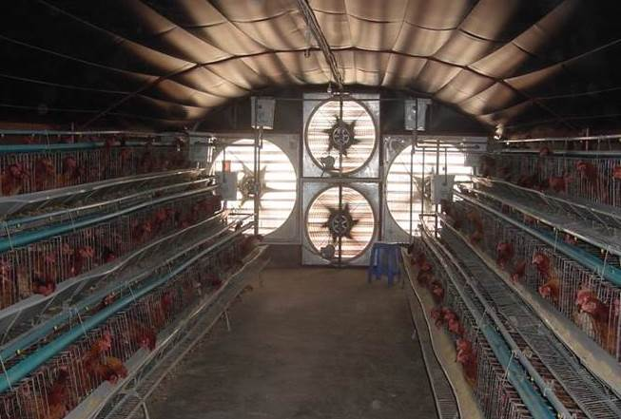
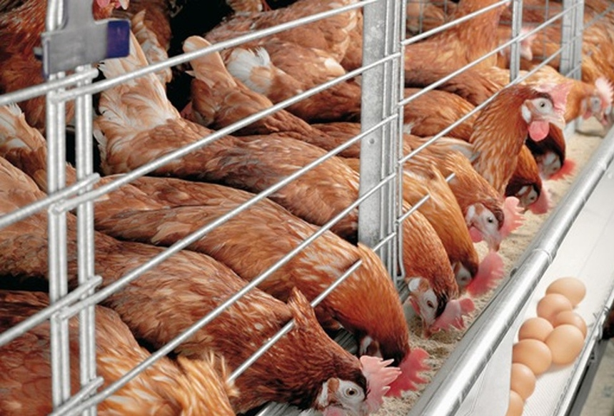
Băng chuyền cho gà ăn và thu trứng
Hệ thống quạt gió làm mát cho chuồng gà

Slide 29
3.2. Hệ thống thu trứng tự động
Đọc thông tin, quan sát hình 19.7 – 19.9 và thực hiện yêu cầu: Hãy nêu ưu điểm của hệ thống thu trứng tự động trong chăn nuôi gà đẻ.

Slide 30
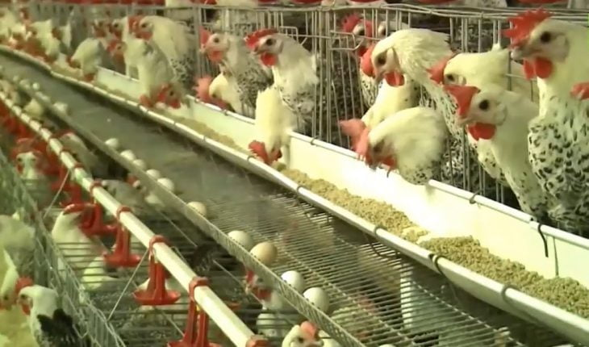
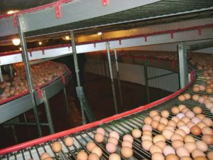
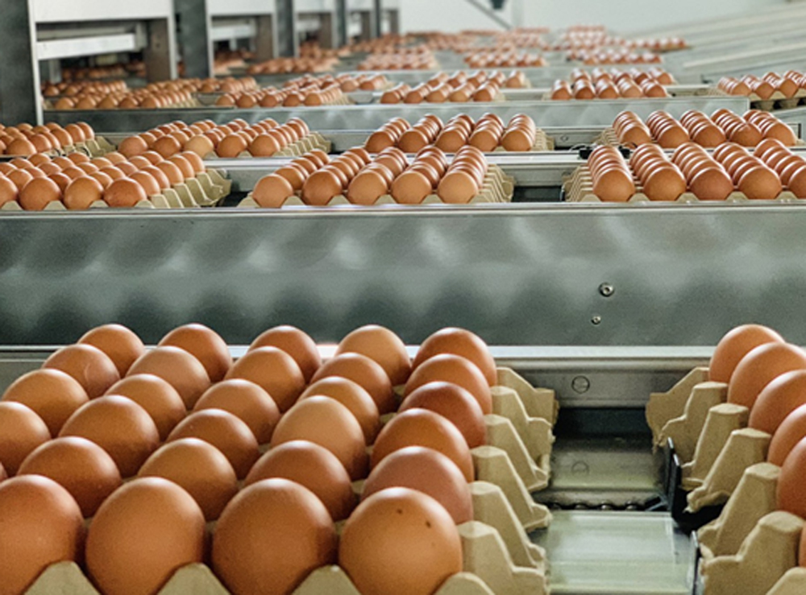
Thường được áp dụng trong các trang trại gà đẻ nuôi lồng.
Trong chuồng nuôi được bố trí các thiết bị tự động, hiện đại kiểm soát nhiệt độ, độ ẩm và độ thông thoáng.
Trứng được thu gom tự động và theo hệ thống băng tải chuyền về khu xử lí để xếp khay.

Slide 31
Quy trình thu trứng
Xử lí trứng qua máy soi
Trứng được tiệt trùng bằng tia UV, loại bỏ trứng có nguy cơ bị vi khuẩn xâm nhập
Rửa và vệ sinh trứng sạch sẽ trước khi đến tay người tiêu dùng

Slide 32
Giảm công lao động và thời gian thu nhặt trứng.
Giảm tiếp xúc cơ học ➔ Giảm nguy cơ đập vỡ trứng
Ưu điểm
Hạn chế cơ lây lan dịch bệnh giữa các khu chăn nuôi
Đảm bảo an toàn cho người tiêu dùng

Slide 33
Mô tả hệ thống thu trứng tự động tại các trang trại gà đẻ công nghệ cao trong Hình 19.7 – 19.9

Slide 34
Hệ thống thu gom trứng tự động gồm các thiết bị sau:
i
ii
iii
iv
Băng tải
vành đai
Dây chuyền thu gom trứng với hệ thống nâng hạ và bàn xử lí trứng
Mô tơ điều khiển hệ thống băng tải và dây chuyền thu gom
Hệ thống điều khiển tự động toàn bộ dây chuyền trong trại
Chỉ áp dụng cho hệ thống nuôi gà đẻ công nghiệp chuồng lồng.

Slide 35
Quy trình thu gom:
i
ii
iii
iv
Trứng gà sau khi đẻ sẽ tự động lăn đến băng tải vành đai phía trước dãy chuồng lồng
Trứng vận chuyển đến đầu mỗi dãy chuồng để nhập vào dây chuyền thu gom
Hệ thống băng tải sẽ thu gom trứng đến khu phân loại và làm sạch.
Trứng được chuyển đến khu xếp khay để chuẩn bị tiêu thụ.
Dây chuyền có chức năng tự rửa, vệ sinh, thiết bị máy móc sẽ luôn sạch sẽ, đảm bảo chất lượng trứng đến tay người tiêu dùng.

Slide 36
LUYỆN TẬP
Câu 1: Câu nào sau đây không đúng về chuồng nuôi lợn áp dụng công nghệ cao?
Chuồng nuôi được lợp mái tôn kẽm hoặc tôn lạnh cách nhiệt.
Một đầu dãy chuồng có hệ thống giàn lạnh gồm các tấm làm mát, nước chảy trong hệ thống này giúp không khí được làm mát trước khi đi vào chuồng.
Đầu kia của dãy chuồng được bố trí hệ thống quạt gió công nghiệp để thổi khí nóng, O2 trong chuồng ra ngoài.
Hệ thống điều khiển nhiệt độ tự động giúp duy trì nhiệt độ chuồng nuôi luôn ổn định ở mức 20-27°C.

Slide 37
Câu 2: Chăn nuôi công nghệ cao là:
Là mô hình chăn nuôi đáp ứng đủ mọi quy chuẩn của Cách mạng công nghiệp 4.0.
Là mô hình chăn nuôi ứng dụng các công nghệ, máy móc hiện đại, tiên tiến nhằm nâng cao hiệu quả chăn nuôi và giảm nhân công lao động.
Là yếu tố nền tảng của xây dựng một đất nước có sự tự chủ cao, không lo ràng buộc với các nước trên thế giới.
Cả B và C.

Slide 38
Câu 3: Trong chuồng nuôi lợn áp dụng công nghệ cao, các thông tin về tiểu khí hậu chuồng nuôi (nhiệt độ, độ ẩm, bụi,...), thông tin về đàn lợn (giống, tình trạng sức khoẻ, năng suất, dịch bệnh,...) được giám sát nhờ:
A. Hệ thống camera và hệ thống khử trùng tự động
B. Hệ thống camera và các thiết bị cảm biến trong chuồng nuôi
B. Hệ thống camera và các thiết bị cảm biến trong chuồng nuôi
C. Hệ thống cách âm và hệ thống khử trùng tự động
D. Hệ thống máy tính và hệ thống quạt gió

Slide 39
Câu 4: Câu nào sau đây không đúng về nguyên lí hoạt động / mục đích sử dụng của hệ thống cung cấp thức ăn tự động cho lợn?
Thức ăn được bảo quản trong silo. Các silo được kết nối với hệ thống cân điện tử để giám sát lượng thức ăn cấp vào và lấy ra hằng ngày cũng như lượng thức ăn tồn trong silo.
Thức ăn từ máng thức ăn theo hệ thống đường truyền vật tải, xích tải đến hộp định lượng silo ở cuối đường truyền. Hộp nhận silo được gắn cảm biến, giúp định lượng thức ăn cho lợn theo hạn mức cài đặt.
Thức ăn được cấp từ hộp định lượng xuống máng ăn.
Hệ thống này sử dụng cho thức ăn khô, dạng viên và dạng bột.

Slide 40
Câu 5: Câu nào sau đây không đúng về nguyên lí hoạt động của hệ thống vắt sữa tự động trong trang trại bò sữa?
Khởi động hệ thống cảm biến để tạo ra luồng khí CO2 kích hoạt quá trình hút sữa.
Đưa bò vào nhà vắt sữa. Mỗi con bò có một chíp cảm biến ở cổ giúp hệ thống nhận diện và thu thập thông tin cá nhân. Bỏ sữa được vệ sinh bầu vú trước khi vắt sữa.
Gắn các đầu núm hút sữa vào vú bò. Sữa sau khi vắt sẽ được thu gom qua hệ thống ống dẫn vào các bồn chứa lạnh để bảo quản. Sữa từ bồn chứa lạnh sẽ được bơm vào các xe bồn lạnh và được vận chuyển tới nhà máy chế biến.
Khi phát hiện bò hết sữa, thiết bị sẽ tự tách cụm núm hút sữa ra và kết thúc quá trình vắt sữa.

Slide 41
Câu 6: Trong chăn nuôi lợn công nghệ cao, công nghệ nào được ứng dụng trong xây dựng kiểu chuồng kín có hệ thống kiểm soát tiểu khí hậu tự động và chế tạo các trang thiết bị chăn nuôi như hệ thống cung cấp thức ăn, nước uống?
A. Công nghệ AI
B. Công nghệ HyperFrame
C. Công nghệ cơ khí tự động hoá
C. Công nghệ cơ khí tự động hoá
D. Công nghệ chuồng nuôi tự động

Slide 42
VẬN DỤNG
Câu 1. Hãy tìm hiểu các công nghệ đang áp dụng trong mô hình chăn nuôi lợn công nghệ cao ở Việt Nam.
Gợi ý: Một số công nghệ được áp dụng trong mô hình chăn nuôi lợn ở Việt Nam:
Công nghệ cơ khí, tự động hóa.
Hệ thống cảm biến (chip/ sensor).
Công nghệ internet vạn vật (Internet of Things/ IoT)
Sử dụng robot trong dọn dẹp chuồng trại.

Slide 43
Câu 2. Hãy tìm hiểu các công nghệ đang được áp dụng trong chăn nuôi bò sữa công nghệ cao tại Việt Nam.
Công nghệ cơ khí tự động hoá.
Công nghệ robot gạt/đẩy thức ăn.
Hệ thống giám sát điện tử: các cảm biến (chip) được gắn ở cổ hoặc chân bò để thu thập thông tin về sức khỏe, thói quen,... của bò
Công nghệ thông tin: hệ thống phần mềm thông minh quản lí khẩu phần ăn cho bò.
Công nghệ năng lượng tái tạo, thân thiện với môi trường: sử dụng tấm pin năng lượng mặt trời lắp trên mái của khu vực chuồng nuôi giúp tiết kiệm điện năng và giảm phát thải khí CO2

Slide 44
HƯỚNG DẪN VỀ NHÀ
Ôn lại kiến thức đã học: Một số mô hình chăn nuôi công nghệ cao.
Hoàn thành bài tập phần Vận dụng.
Đọc và tìm hiểu trước Bài 20. Quy trình chăn nuôi theo tiêu chuẩn Vietgap

Slide 45
CẢM ƠN CÁC EM ĐÃ CHÚ Ý LẮNG NGHE BÀI GIẢNG!

